Slide 1
Техника безопасности на уроке физкультуры
Презентацию подготовила ученица 11 класса «А» Королёва Ксения

Slide 2
Введение
Уроки по физической культуре всегда связаны с повышенным риском травматизма. Это накладывает на учителя по физкультуре высокие требования к исполнению техники безопасности. Преподаватель, а также каждый ученик должны неукоснительно придерживаться установленных правил.
Техника безопасности на уроках физкультуры предполагает, что ученики с ней будут ознакомлены еще до того как приступят к занятиям.

Slide 3
К урокам физической культуры допускаются: учащиеся, прошедшие Инструктаж по технике безопасности. учащиеся, имеющие допуск врача (основная и подготовительная группа здоровья)

Slide 4
Вводные положения
На уроках физической культуры необходимо знать:
Со звонком на урок учащиеся собираются на построение в спортивном зале. Из спортивного зала учащиеся не выходят без сопровождения, или предупреждения учителя физкультуры.
Ученики, имеющие полное либо частичное освобождение от занятий по физкультуре, должны присутствовать на уроке.
После болезни ученики обязаны предоставить преподавателю справку из медицинского учреждения;
Учащиеся для занятий по физической культуре обязаны иметь при себе чистую спортивную обувь и спортивную форму. В случае если урок проводится на улице, спортивная одежда и обувь должна соответствовать текущим погодным условиям;
На занятиях физкультуры запрещено жевать жевательную резинку или употреблять пищу, пользоваться телефоном;
После физической нагрузки ученикам нельзя пить холодную воду во избежание простудных заболеваний.

Slide 5
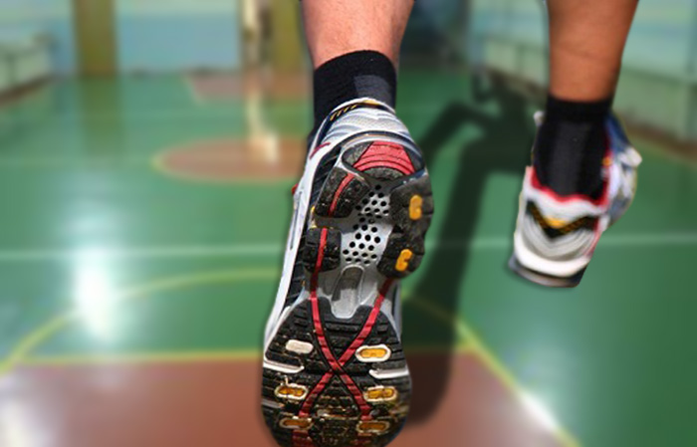
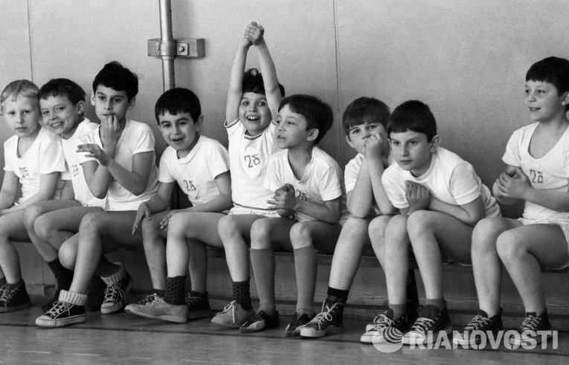

Slide 6
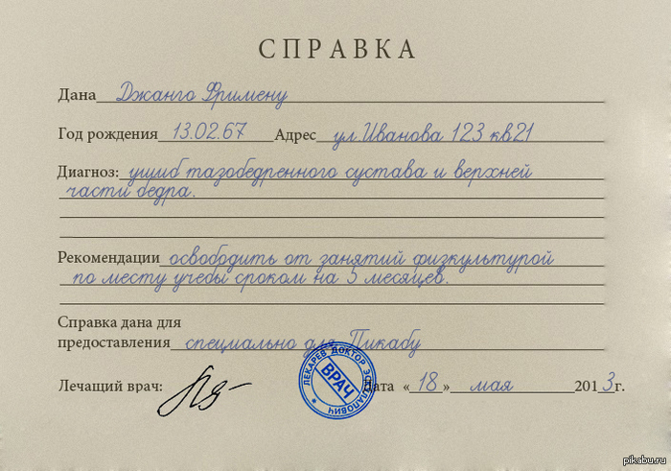
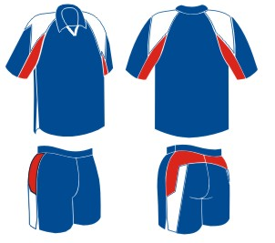
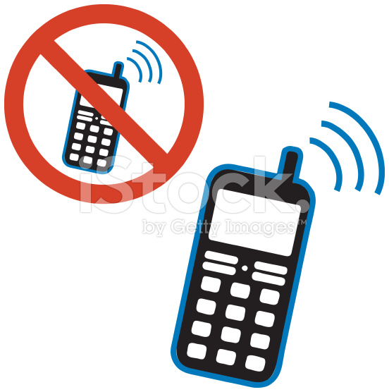
Техника безопасности на уроках физкультуры до начала занятий:
Ученики должны переодеваться в специально отведенном для этих целей помещении – раздевалке. Мальчики и девочки должны переодеваться в раздельных помещениях. На занятие ученик должен выходить в спортивной форме и обуви;
Перед уроком необходимо снять с себя и убрать из карманов все предметы, которые могут представлять собой опасность при занятиях физкультурой – браслеты, перстни, часы и так далее.;
С разрешения учителя школьники могут приходить на место проведения урока;
Перед уроком физкультуры с разрешения преподавателя ученики могут аккуратно подготовить спортивный инвентарь;

Slide 7
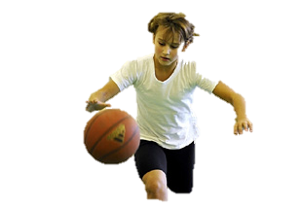
Во время упражнений выполнять соответствующие правила техники безопасности: соблюдать дистанцию, избегать несанкционированных падений, столкновений и так далее;
При ухудшении самочувствия или получении травмы школьник обязан немедленно прекратить занятие физическими упражнениями и сообщить об этом преподавателю.
При необходимости и с разрешения преподавателя ученики убирают спортивный инвентарь;
Ученики после разрешения учителя по физкультуре организованно и спокойно покидают место спортивных занятий и идут в раздевалку;

Slide 8
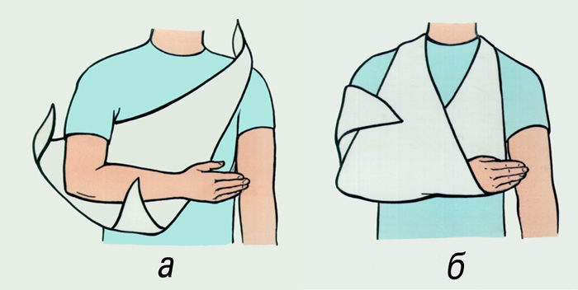
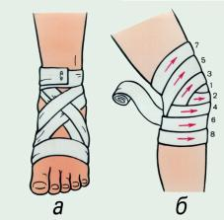
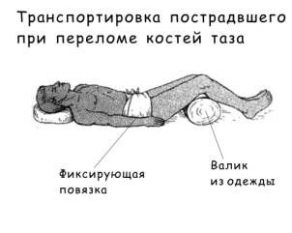
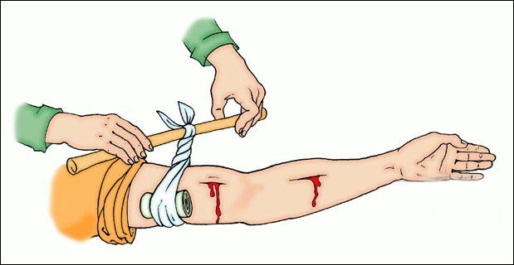
Первая помощь при травмах

Slide 9
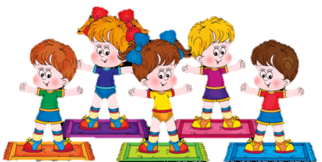
Техника безопасности – это важный элемент учебного процесса, поэтому к нему надо относиться серьезно в первую очередь каждому из преподавателей, внимательно проверяя состояние инвентаря и контролируя поведения школьников.

Slide 10
Спасибо за внимание!

